Slide 1
汽车行业用户观点主题及情感识别

Slide 2
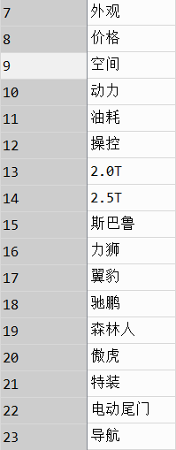
做法一：TFIDF
一、添加新词
1、将主题放入
2、将一些数字放入
比如：2.0T、2.5T提到这些可能和油耗等相关，
3、汽车类专有名词
在汽车之家，找到一些专有名词
训练集sentiment_word：长短不一，有的复杂，有的简单----->未做添加新词

Slide 3
做法一：TFIDF
二、去除停用词
github
三、过滤词
Test
1、只保留测试集出现的词，减少噪声影响
2、在1的基础，删除词频<n的词，控制词数在2500左右
Train
四、TFIDF构造特征
五、主题多分类，情感多分类

Slide 4
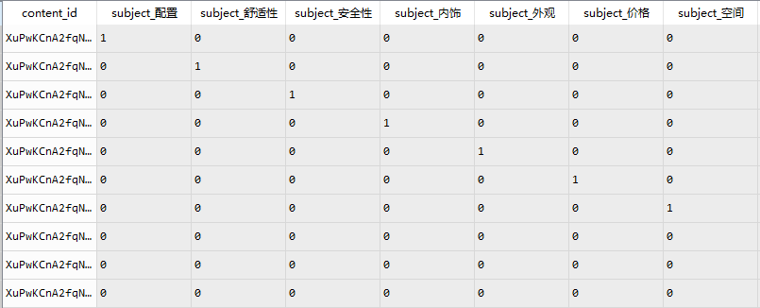
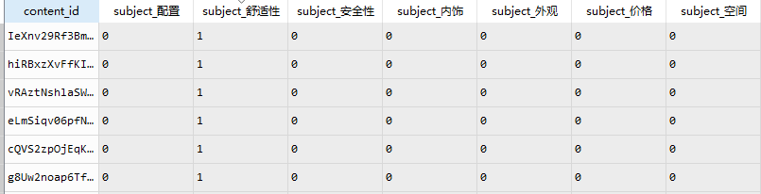
做法一：TFIDF
六、情感处理
1、第一层多分类预测主题，2600条
2、第二层情感：
Train: 9947条 Test: 笛卡尔积 2364*10条
TFIDF Feature

Slide 5
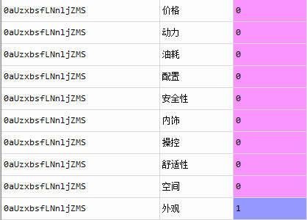
做法一：TFIDF
3、第一层多分类预测主题，2600条，连接情感
Conten_id | subject
0aUzxbsfLNnljZMS | 价格
0aUzxbsfLNnljZMS | 外观

Slide 6
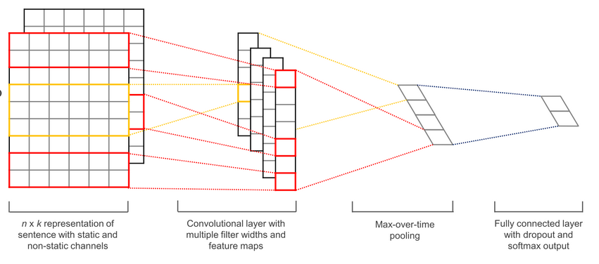
做法二：CNN
TextCNN 是利用卷积神经网络对文本进行分类,卷积具有局部特征提取的功能,
可用 CNN 来提取句子中类似 关键信息。

Slide 7
网络实现
I like this movie very much !
I am a Chinese .
The weather is nice today .
0 | 0 | 0 | 0 | 0
7*5
5*5
6*5
N*K
Embedding Layer
Convolution Layer
Max-Pooling Layer
SoftMax 分类 Layer

Slide 8
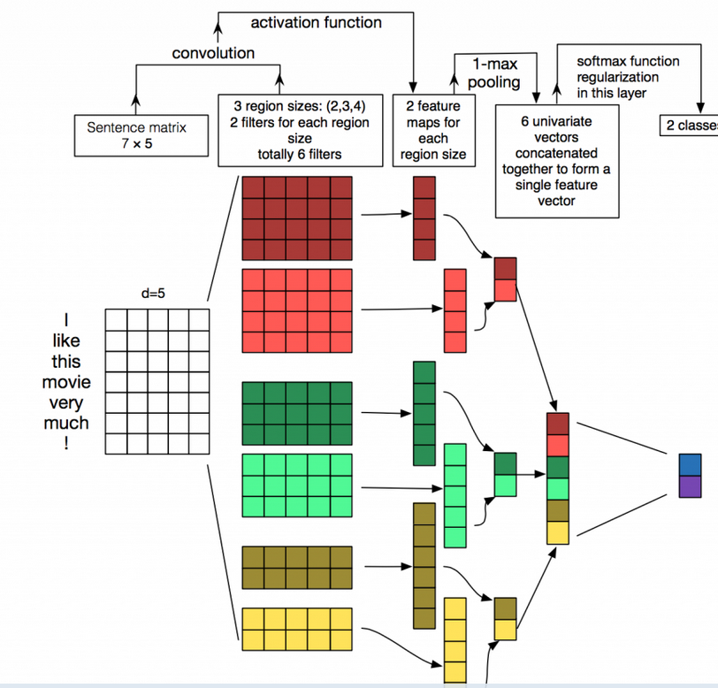
网络实现
Embedding Layer
Convolution Layer
Max-Pooling Layer
SoftMax 分类 Layer

